Slide 1


TRƯỜNG TIỂU HỌC NGỌC THỤY
Địa lí
Lớp 4

Slide 2
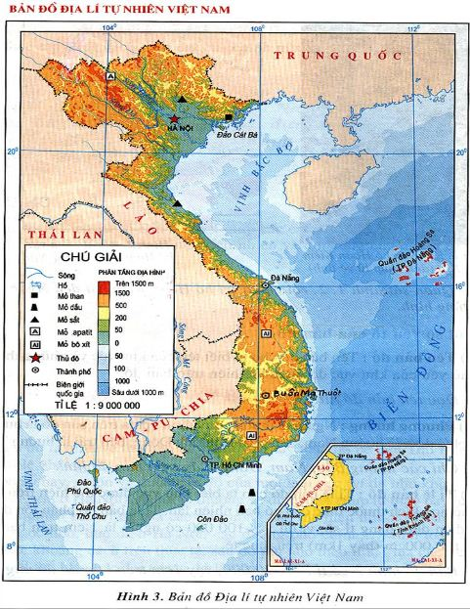

Slide 3
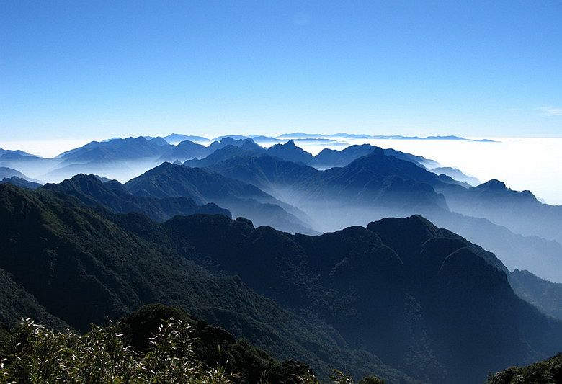

Slide 4

Thứ ngày tháng 9 năm 2021
Địa lí
Tiết 2: Dãy Hoàng Liên Sơn (trang 70)

Slide 5

DÃY NÚI HOÀNG LIÊN SƠN

Slide 6
1. Hoàng Liên Sơn-dãy núi cao và đồ sộ nhất Việt Nam
Quan sát lược đồ và kênh chữ ở mục 1 SGK em hãy các câu hỏi sau:
1)Kể tên các dãy núi chính ở phía bắc nước ta, trong những dãy núi đó, dãy núi nào dài nhất?

Slide 7
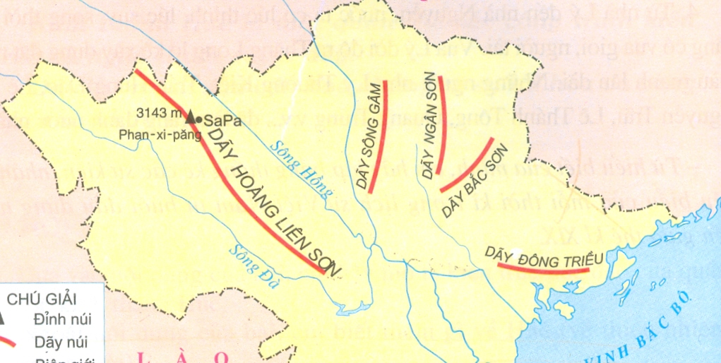

Slide 8
Dãy núi sông Gâm
Dãy núi Ngân Sơn
Dãy núi Bắc Sơn
Dãy núi Hoàng Liên Sơn
Dãy núi Đông Triều
Hình 1. Lược đồ các dãy núi chính ở Bắc Bộ
Dãy núi Hoàng Liên Sơn dài nhất

Slide 9
2)Dãy Hoàng Liên Sơn nằm ở phía nào của sông Hồng
và sông Đà?
Hình 1. Lược đồ các dãy núi chính ở Bắc Bộ
2)Dãy Hoàng Liên Sơn nằm ở phía nào của sông Hồng
và sông Đà?
Dãy núi Hoàng Liên Sơn nằm giữa sông Hồng và sông Đà

Slide 10
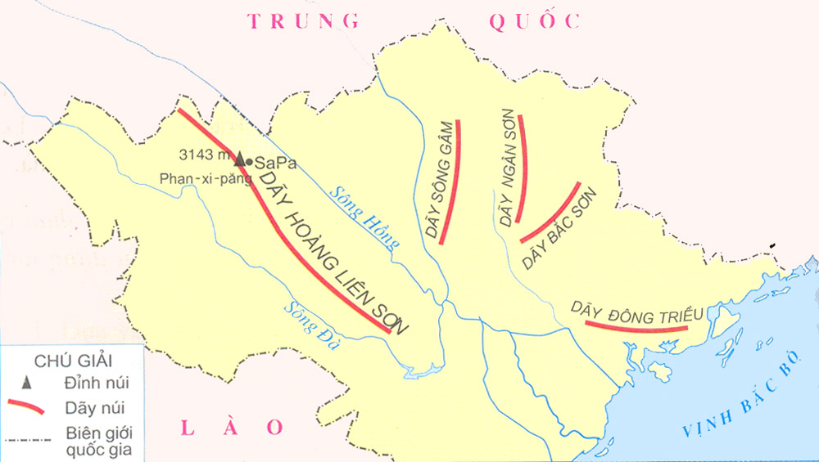
Sông Hồng
Sông Đà

Slide 11
Dãy Hoàng Liên Sơn dài khoảng 180km và trải rộng gần 30km.
Hình 1. Lược đồ các dãy núi chính ở Bắc Bộ
3)Dãy núi Hoàng Liên Sơn dài bao nhiêu km?
Rộng bao nhiêu km?
Dãy Hoàng Liên Sơn dài khoảng 180km và trải rộng gần 30km.

Slide 12
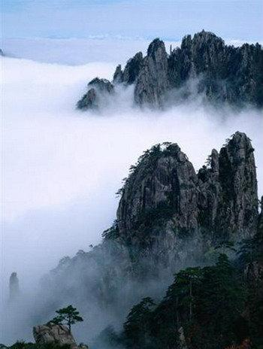
1. Hoàng Liên Sơn-dãy núi cao và đồ sộ nhất Việt Nam
1. Hoàng Liên Sơn-dãy núi cao và đồ sộ nhất Việt Nam
1. Hoàng Liên Sơn-dãy núi cao và đồ sộ nhất Việt Nam
1. Hoàng Liên Sơn-dãy núi cao và đồ sộ nhất Việt Nam
1. Hoàng Liên Sơn-dãy núi cao và đồ sộ nhất Việt Nam
1. Hoàng Liên Sơn-dãy núi cao và đồ sộ nhất Việt Nam
1. Hoàng Liên Sơn-dãy núi cao và đồ sộ nhất Việt Nam
1. Hoàng Liên Sơn-dãy núi cao và đồ sộ nhất Việt Nam
1. Hoàng Liên Sơn-dãy núi cao và đồ sộ nhất Việt Nam
1. Hoàng Liên Sơn-dãy núi cao và đồ sộ nhất Việt Nam
1. Hoàng Liên Sơn-dãy núi cao và đồ sộ nhất Việt Nam
1. Hoàng Liên Sơn-dãy núi cao và đồ sộ nhất Việt Nam
Quan sát hình ảnh dãy núi Hoàng Liên Sơn và trả lời câu hỏi sau: Đỉnh núi, sườn và thung lũng ở dãy núi Hoàng Liên Sơn như thế nào?
Đỉnh nhọn, sườn núi rất dốc, thung lũng thường hẹp và sâu.
Dãy Hoàng Liên Sơn

Slide 13
Dựa vào tranh ảnh, lược đồ, sách giáo khoa và vốn hiểu biết của em hãy mô tả lại vị trí và đặc điểm của dãy núi Hoàng Liên Sơn.
Vị trí:
Chiều dài:
Hoàng Liên Sơn
Chiều rộng:
Độ cao:
Đỉnh:
Sườn:
Thung lũng:

Slide 14
Vị trí:
Ở phía Bắc nước ta, giữa sông Hồng và sông Đà.
Chiều dài:
180 km.
Chiều rộng:
Gần 30 km.
Hoàng Liên Sơn
Độ cao:
Dãy núi cao và đồ sộ nhất Việt Nam.
Đỉnh:
Có nhiều đỉnh nhọn.
Sườn:
:
Rất dốc.
Thường hẹp và sâu
Thung lũng:

Slide 15
- Dãy núi Hoàng Liên Sơn là một dãy núi ở vùng Tây Bắc Việt Nam.
- Dãy núi Hoàng Liên Sơn rộng 30 km, chạy dài 180 km, là dãy núi cao và đồ sộ nhất nước ta, có nhiều đỉnh nhọn, sườn dốc, thung lũng hẹp và sâu, có nhiều ngọn núi cao trên 2.800 m.
+ Người Thái gọi dãy núi này là Khau Phạ nghĩa là "sừng trời". Gọi là Hoàng Liên Sơn vì trên dãy này có nhiều cây hoàng liên một loại dược liệu quý, hiếm. Rừng ở Hoàng Liên Sơn gồm hai kiểu chính: rừng thường xanh núi thấp và rừng thường xanh núi cao.
+ Thực vật ở đây có hàng ngàn loại. Có một số loại thuộc nhóm quý hiếm như pơ - mu... có những cây ba, bốn người ôm không xuể, cao 50-60 m, tuổi đời tới vài trăm năm và có hàng ngàn loại thuốc quý . Có các loài chim thú: như gà gô, gấu, khỉ, sơn dương ...

Slide 16

Hình 2. Đỉnh Phan-xi-păng

Slide 17
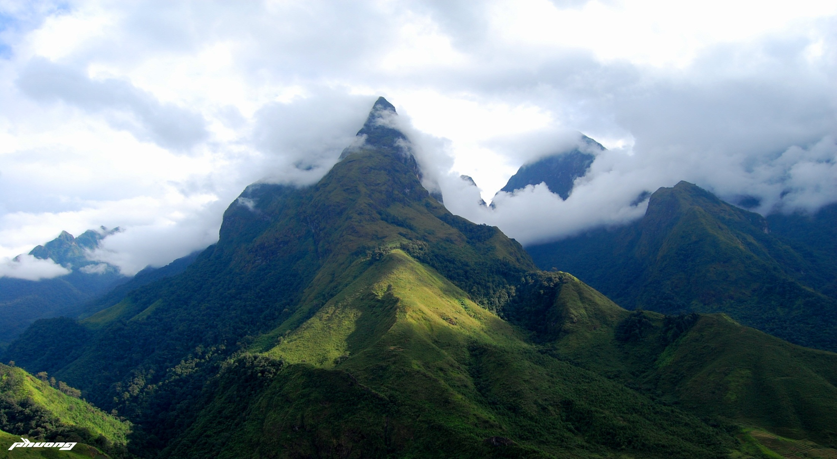

Slide 18
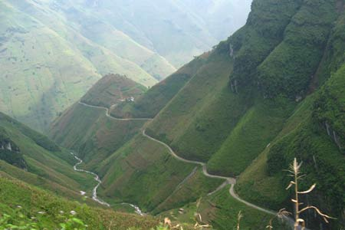

Slide 19
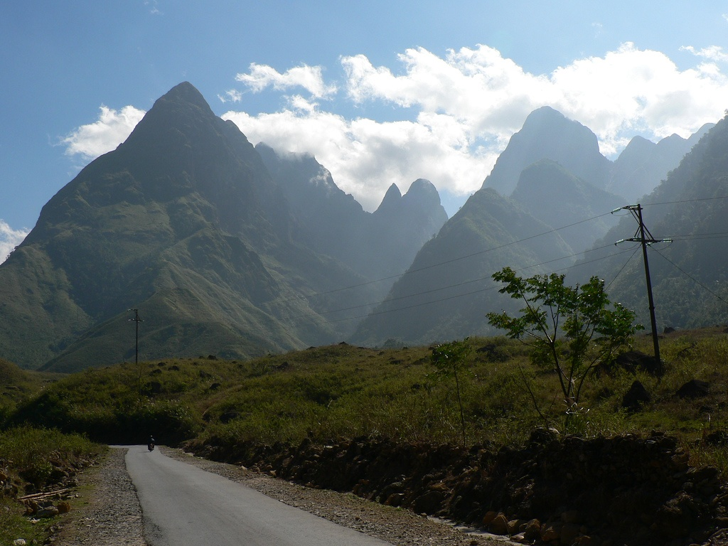

Slide 20
Chỉ đỉnh núi Phan-xi-păng trên hình 1 và cho biết độ cao của nó?
Tại sao đỉnh núi Phan-xi-păng được gọi là “nóc nhà” của Tổ quốc?
Em hãy quan sát hình 2 SGK và mô tả đỉnh núi Phan-xi-păng.
Đỉnh núi Phan-xi-păng cao 3143m
Vì đây là đỉnh núi cao nhất nước ta
Đỉnh núi Phan-xi-păng là đỉnh núi cao nhất nước ta được coi là “nóc nhà” của Tổ Quốc. Đỉnh núi này nhọn, xung quanh thường có mây che phủ.

Slide 21

Đỉnh Phan – xi – păng

Slide 22
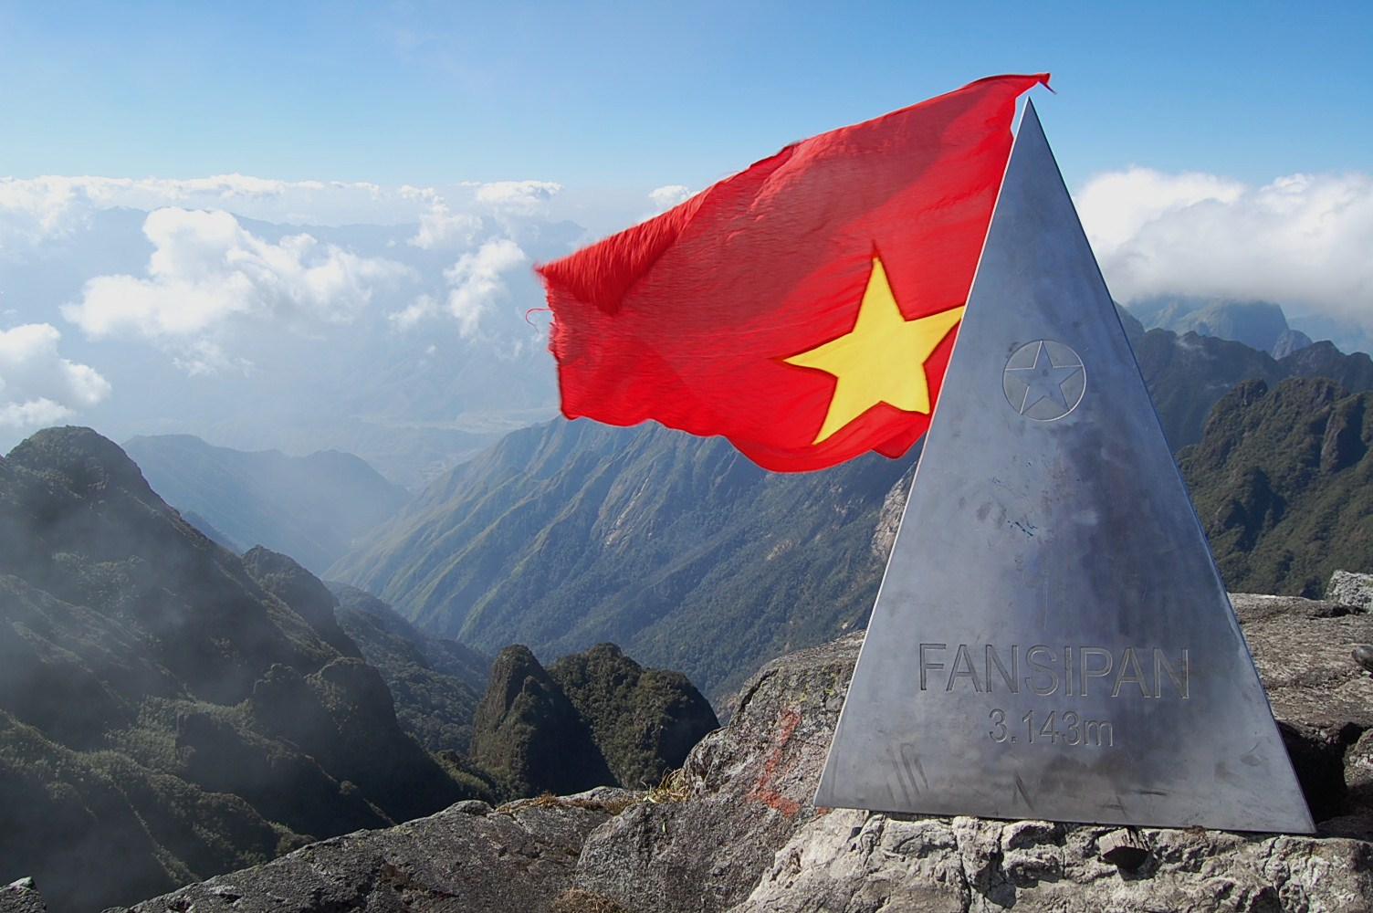
“nóc nhà” của Tổ Quốc

Slide 23
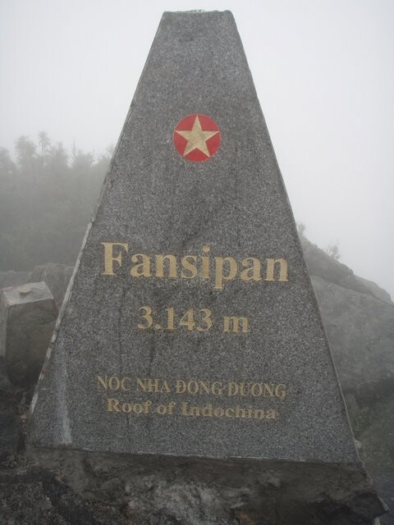
Phan Xi Păng, hay Phan-Xi-Phăng là ngọn núi cao nhất Việt Nam, cũng là cao nhất trong ba nước Đông Dương nên được mệnh danh là "Nóc nhà Đông Dương" (3.143 m) cách thị trấn Sa Pa khoảng 9 km, nằm giáp hai tỉnh Lào Cai và Lai Châu thuộc vùng Tây bắc Việt Nam Theo tiếng địa phương, núi tên là "Hủa Xi Pan" và có nghĩa là phiến đá khổng lồ chênh vênh.

Slide 24
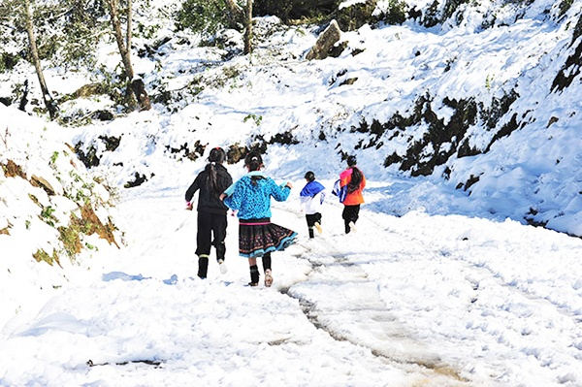
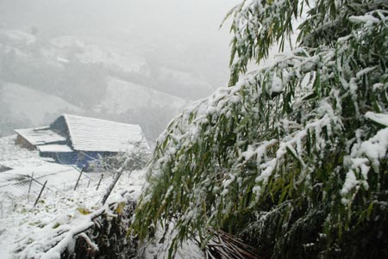

Slide 25
2. Khí hậu ở những nơi cao lạnh quanh năm.
Đọc kênh chữ mục 2 SGK và trả lời câu hỏi sau:
Những nơi cao của Hoàng Liên Sơn có khí hậu như thế nào?
Những nơi cao của Hoàng Liên Sơn có khí hậu lạnh quanh năm, nhất là vào những tháng mùa đông, đôi khi có tuyết rơi.
Từ độ cao 2000m đến 2500m thường mưa nhiều,rất lạnh.Từ độ cao 2500m trở lên, khí hậu càng lạnh hơn, gió thổi mạnh.

Slide 26
Sapa
Quan sát hình 1 chỉ vị trí của Sapa.
Dựa vào bảng số liệu sau, em hãy nhận xét về nhiệt độ của Sapa vào tháng 1 và tháng 7.

Slide 27
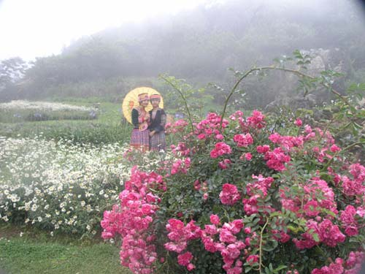
Địa điểm | Nhiệt độ (⁰C)
 | Tháng 1 | Tháng 7
Sapa (1570m) | 9 | 20
Bảng số liệu về nhiệt độ trung bình ở Sapa.
Sapa có khí hậu mát mẻ, phong
cảnh đẹp nên đã trở thành nơi du lịch, nghỉ mát lí tưởng của vùng núi phía bắc.

Slide 28
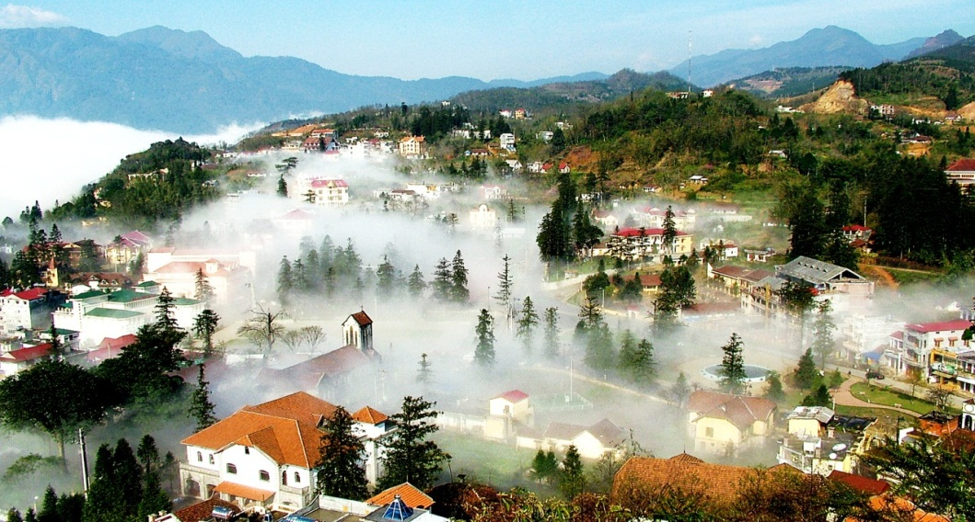
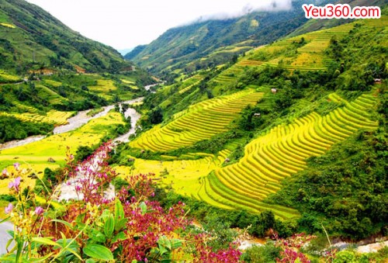
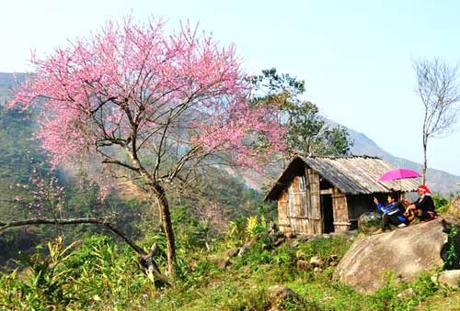

Slide 29
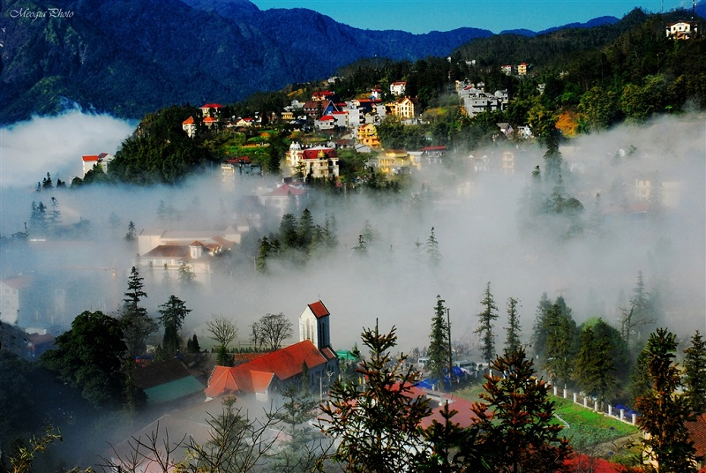

Slide 30
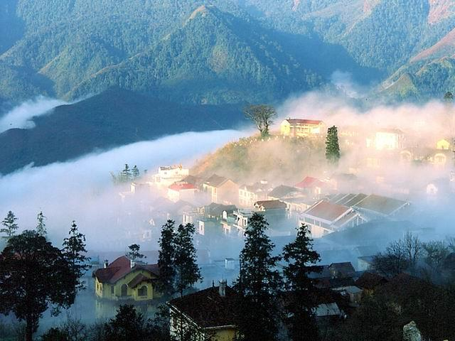

Slide 31
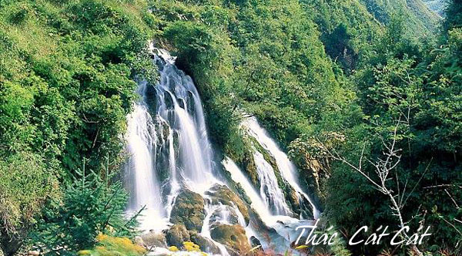

Slide 32
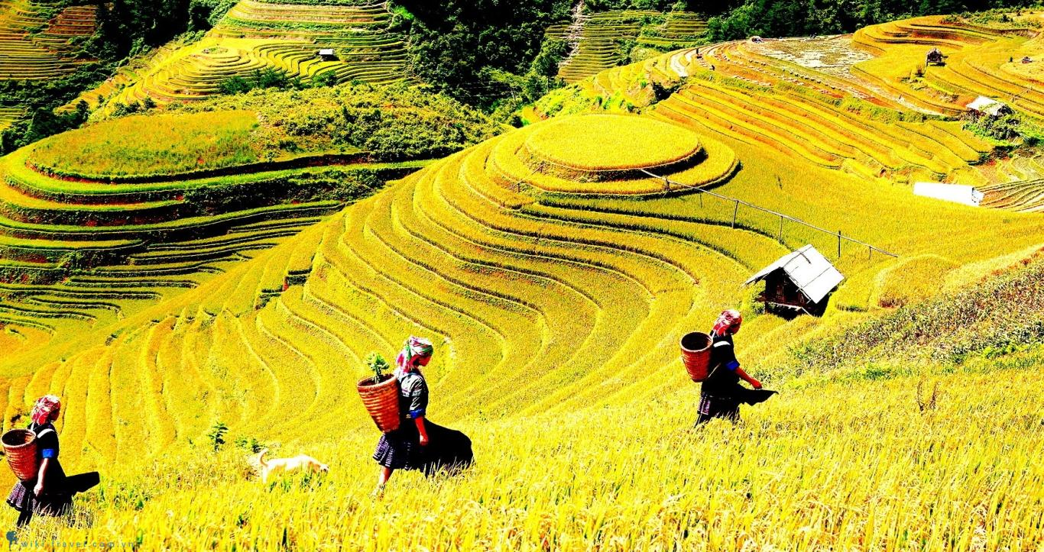

Slide 33
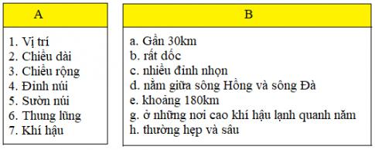
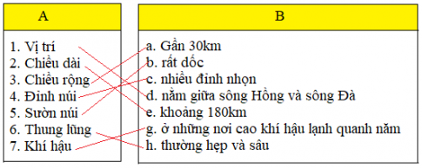
Ghép 1 từ ở cột A với một cụm từ thích hợp ở cột B để nói về đặc điểm của dãy Hoàng Liên Sơn

Slide 34
Ai nhanh! Ai nhanh!
Bạn hãy tìm từ ngữ thích hợp điền vào chỗ trống cho hoàn chỉnh nội dung sau:
Dãy Hoàng Liên Sơn nằm giữa sông ……….... và sông ……... Đây là dãy núi ……......., ………...nhất nước ta, có nhiều đỉnh………, sườn ………, thung lũng ………và.…… Khí hậu ở những nơi cao ……… quanh năm.
Đây chính là nội dung ghi nhớ ở
Sách giáo khoa trang 72.
Các em hãy cùng đọc thầm lại ghi nhớ nhé
Hồng
Đà
cao
đồ sộ
nhọn
dốc
hẹp
sâu
lạnh

Slide 35
BÀI HỌC
Hoàng Liên Sơn nằm giữa sông Hồng và sông Đà. Đây là dãy núi cao, đồ sộ nhất nước ta, có nhiều đỉnh nhọn, sườn dốc, thung lũng hẹp và sâu. Khí hậu ở những nơi cao lạnh quanh năm.

Slide 36

Củng cố, dặn dò
Chuẩn bị bài sau

Slide 37
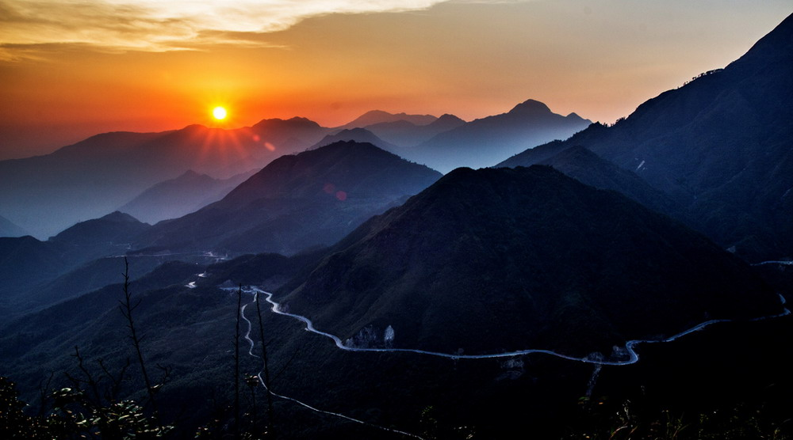
Cảm ơn các em
học sinh thân yêu

